Slide 1
der Hase
der Schmuck
der Frühling
das Christkind
The Wall
Can you spot the 4 groups? Sort the vocabulary into 4 groups and explain the link.
das Kostüm
die Lufballons
die Eier
der Umzug
Round 1
The Wall
die Schokolade
der Narr
der Tannenbaum
der Kuchen
der Weihnachtsmann
die Ostersuche
die Einladung
die Maske

Slide 2
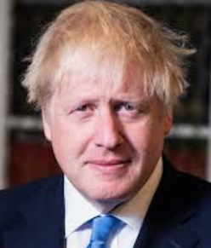
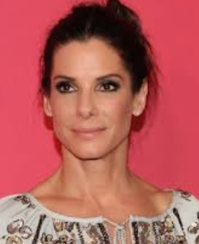
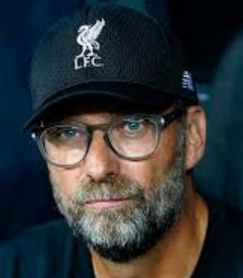
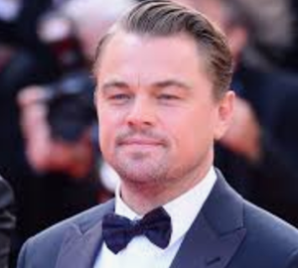
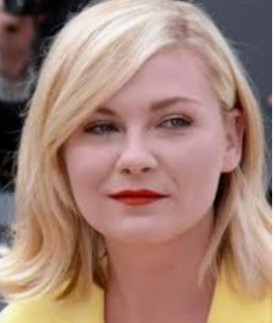
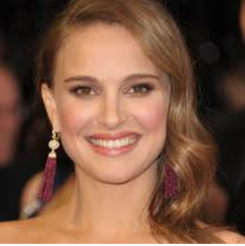
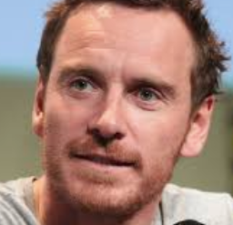
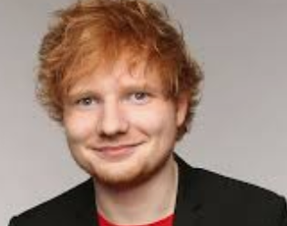
1
2
3
4
Leonardo di Caprio
Boris Johnson
Sandra Bullock
Jürgen Klopp
Round 2
Sprechen Sie Deutsch?
5
6
7
8
Michael Fassbender
Kirsten Dunst
Ed Sheeran
Natalie Portman
Which of these celebrities can speak German?

Slide 3
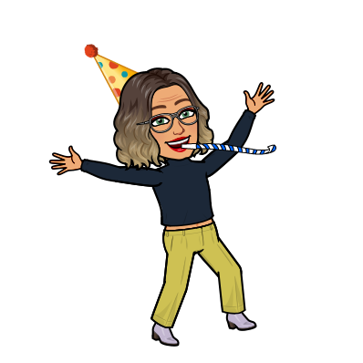
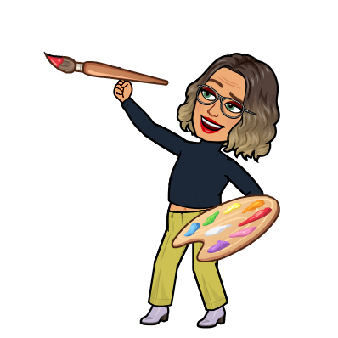
1. Ich mache heute einen Stadtbummel. Am Vormittag werde ich das Brandenburger Tor besichtigen und am Nachmittag den Fernsehturm.
Stadt
2. Dieses Land ist für den berühmten Komponisten Mozart bekannt. Ich werde das Stadion von RB Salzburg besuchen.
Land
4. In dieser Stadt feiert man das Oktoberfest. Es gibt Musik, Fahrgeschäfte und natürlich jede Menge Bier und leckeres deutsches Essen!
Stadt
3. Dieses Land ist sehr klein. Die Einwohner zahlen in Schweizer Franken. Das Land liegt neben der Schweiz. Hier spricht man Deutsch.
Land
Round 3
Wo bin ich?
5. Dieses Land ist kein Mitglied der EU. Sie zahlen nicht mit Euro. Ihre Schokolade ist weltweit berühmt.
Land
Read the texts and work out which Stadt or Land I am visiting.

Slide 4
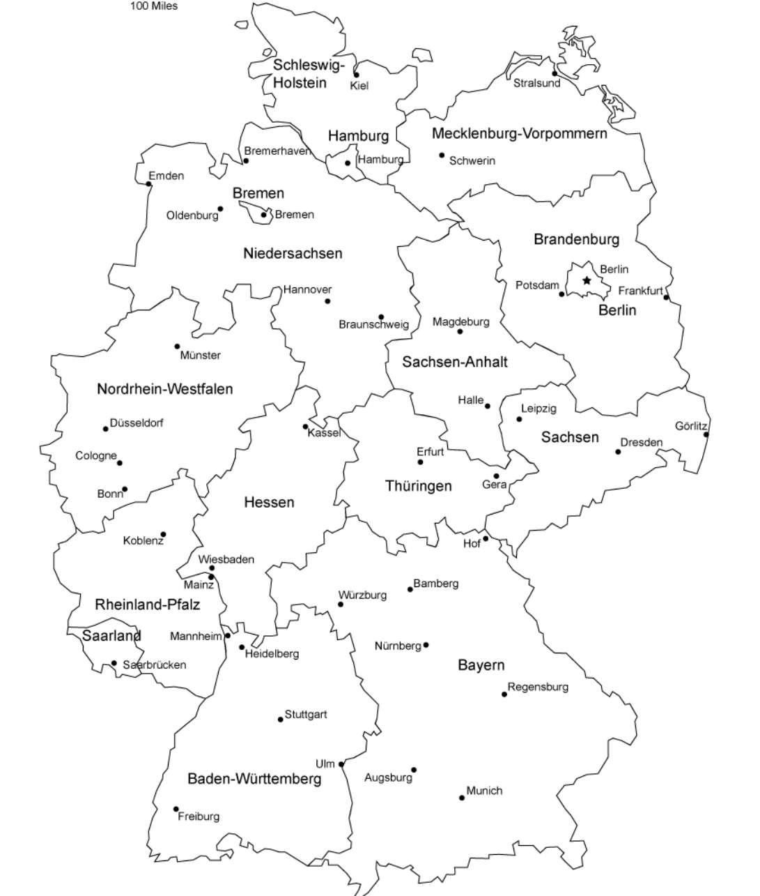
Wiener Schnitzel
Müsli
die Curry-Wurst
Sauerkraut
This map contains typical German specialities but also 5 intruders. Can you find all 5?
Earn 1 point for each intruder you spot and an extra bonus point if you can correctly name what country the speciality belongs to.
Lebkuchen
Kaiserschmarren
Round 4
Find the intruders
Spätzli
Knödel
Schweizer Käse
Brezel
Schwarzwälder Kirschtorte

Slide 5
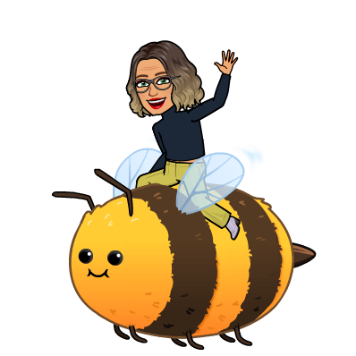
I’m going to give you 5 different words in German. Listen carefully to my pronunciation and spell them out on your answer sheet.
____________________________________
____________________________________
____________________________________
____________________________________
____________________________________
Round 5
Spelling Bee
Notes:
Jugendliche
geblieben
Weihnachten
Geschichte
Sehenswürdigkeiten

Slide 6
KS3 VERSION
Can you crack the code? Rewrite the sentences on your answer sheet with missing vowels.
Meine Familie
CH KMM GT MT MNR FML S.
Meine Stadt
CH WHN GRN HR, DNN S GBT VL Z TN.
Round 5
Missing Vowels
In meiner Freizeit
M LBSTN SPL CH CMPTRSPL.
Im Urlaub
LTZTN SMMR BN CH NCH DTSCHLND GFLGN.
Meine Schule
MN SCHL HT VL MDRN NRCHTNGEN
Notes:
Ich komme gut mit meiner Familie aus.
Ich wohne gern hier, denn es gibt viel zu tun.
Am liebsten spiele ich Computerspiele
Letzten Sommer bin ich nach Deutschland geflogen.
Meine Schule hat viele moderne Einrichtungen.

Slide 7
KS4 VERSION
Can you crack the code? Rewrite the sentences on your answer sheet with missing vowels.
Meine Familie
mchml strt ch mt mnn gschwtrn, br dr strt drt n lng.
Meine Stadt
d s n mnr stdt vl vrkhr gbt, st s ft shr lt nd s gbt vl mwltvrschmtzng.
Round 5
Missing Vowels
In meiner Freizeit
wnn ds wttr gt st, fhr ch grn rd, br wnn s rgnt, hr ch lbr msk.
Im Urlaub
wr hbn n nm htl brnchtt, ds drkt m mr lg. wr snd jdn tg m mr gschmmn.
Meine Schule
ch lrn m lbstn dtsch wl s prktsch st nd ch gt ntn bkmm.
Notes:
Manchmal streite ich mit meinen Geschwistern, aber der Streit dauert nie lange.
Da es in meiner Stadt viel Verkehr gibt, ist es oft sehr laut und es gibt viel Umweltverschmutzung.
Wenn das Wetter gut ist, fahre ich gern Rad, aber wenn es regnet, höre ich Lieber Musik.
Wir haben in einem Hotel übernachtet, das direct am Meer lag. Wir sind jeden Tag im Meer geschwommen.
Ich lerne am liebsten Deutsch, weil es praktisch ist und ich gute Noten bekomme.

Slide 8
Warum ist der Computer zum Arzt gegangen?
Salsa
1.
2.
„Das ist gar nicht so schlimm. Mein Schlafzimmer schaut nach Westen!“
„Entschuldigen Sie! Mein Kaffee ist ja kalt!“
3.
„Was kostet dieser Hund?“
„Hundert Euro.“
„Wie wäre es mit der Hälfte?“
“Da können Sie mal sehen wie lange ich auf diesen Bus gewartet habe!”
Round 6
Guess the punchline
„Wann müssen Sie morgens aufstehen?„
„Wenn der erste Sonnenstrahl ins Zimmer fällt.“
„So früh schon?"
„Tut mir leid, ich verkaufe nur den ganzen!“
4.
5.
Was ist der Lieblingstanz der Tomate?
Weil er einen Virus hatte
Eine Oma zeigt dem Busfahrer die Fahrkarte. „Das ist ja eine Kinderfahrkarte meine Dame!“ stellt der Busfahrer fest.
„Gut, dass Sie mir das sagen, mein Herr! Eiskaffee kostet nämlich einen Euro mehr...“
6.

Slide 9
Answers

Slide 10
Award 2 points for each correct group of 4 and 1 bonus point for each correct link
Answers
die Ostersuche
die Schokolade
Ostern
der Hase
die Eier
der Schmuck
der Tannenbaum
das Christkind
der Weihnachtsmann
Weihnachten
Round 1
The Wall
die Einladung
die Luftballons
Geburtstag
Geschenke
der Kuchen
der Narr
der Umzug
das Kostüm
die Maske
Karneval/Fasching

Slide 11
1
2
3
4
Ja
Nein
Ja
Ja
Leonardo di Caprio
Boris Johnson
Sandra Bullock
Jürgen Klopp
Round 2
Sprechen Sie Deutsch?
5
6
7
8
Ja
Ja
Nein
Ja
Michael Fassbender
Kirsten Dunst
Ed Sheeran
Natalie Portman
Which of these celebrities can speak German?

Slide 12
1. Ich mache heute einen Stadtbummel. Am Vormittag werde ich das Brandenburger Tor besichtigen und am Nachmittag den Fernsehturm.
Stadt
2. Dieses Land ist für den berühmten Komponisten Mozart bekannt. Ich werde das Stadion von RB Salzburg besuchen.
Land
Berlin
Österreich
3. Dieses Land ist sehr klein. Die Einwohner zahlen in Schweizer Franken. Das Land liegt neben der Schweiz. Hier spricht man Deutsch.
Land
Round 3
Wo bin ich?
4. In dieser Stadt feiert man das Oktoberfest. Es gibt Musik, Fahrgeschäfte und natürlich jede Menge Bier und leckeres deutsches Essen!
Stadt
Liechtenstein
5. Dieses Land ist kein Mitglied der EU. Sie zahlen nicht mit Euro. Ihre Schokolade ist weltweit berühmt.
Land
München
Read the texts and work out which Stadt or Land I am visiting.
die Schweiz

Slide 13
Wiener Schnitzel
Müsli
die Schweiz
Österreich
die Curry-Wurst
Sauerkraut
This map contains typical German specialities but also 5 intruders. Can you find all 5?
Earn 1 point for each intruder you spot and an extra bonus point if you can correctly name what country the speciality belongs to.
Lebkuchen
Kaiserschmarren
Round 4
Find the intruders
Österreich
Spätzli
die Schweiz
Knödel
Schweizer Käse
die Schweiz
Brezel
Schwarzwälder Kirschtorte

Slide 14
Answers
I’m going to give you 5 different words in German. Listen carefully to my pronunciation and spell them out on your answer sheet.
Jugendliche
geblieben
Weihnachten
Geschichte
Sehenswürdigkeiten
Round 5
Spelling Bee
Notes:
Jugendliche
geblieben
Weihnachten
Geschichte
Sehenswürdigkeiten

Slide 15
3 Points – No Mistakes
2 Points – 1 mistake
1 Point – 2 or 3 mistakes
Answers
KS3 VERSION
Meine Familie
Ich komme gut mit meiner Familie aus.
Meine Stadt
Ich wohne gern hier, denn es gibt viel zu tun.
Round 5
Missing Vowels
In meiner Freizeit
Am liebsten spiele ich Computerspiele
Im Urlaub
Letzten Sommer bin ich nach Deutschland geflogen.
Meine Schule
Meine Schule hat viele moderne Einrichtungen.

Slide 16
3 Points – No Mistakes
2 Points – 1 mistake
1 Point – 2 or 3 mistakes
Answers
KS4 VERSION
Meine Familie
Manchmal streite ich mit meinen Geschwistern, aber der Streit dauert nie lange.
Meine Stadt
Da es in meiner Stadt viel Verkehr gibt, ist es oft sehr laut und es gibt viel Umweltverschmutzung.
Round 5
Missing Vowels
In meiner Freizeit
Wenn das Wetter gut ist, fahre ich gern Rad, aber wenn es regnet, höre ich Lieber Musik.
Im Urlaub
Wir haben in einem Hotel übernachtet, das direct am Meer lag. Wir sind jeden Tag im Meer geschwommen.
Meine Schule
Ich lerne am liebsten Deutsch, weil es praktisch ist und ich gute Noten bekomme.

Slide 17
Warum ist der Computer zum Arzt gegangen?
Weil er einen Virus hatte
1.
„Gut, dass Sie mir das sagen, mein Herr! Eiskaffee kostet nämlich einen Euro mehr...“
2.
„Entschuldigen Sie! Mein Kaffee ist ja kalt!“
3.
„Was kostet dieser Hund?“
„Hundert Euro.“
„Wie wäre es mit der Hälfte?“
„Tut mir leid, ich verkaufe nur den ganzen!“
Round 6
Guess the punchline
„Wann müssen Sie morgens aufstehen?„
„Wenn der erste Sonnenstrahl ins Zimmer fällt.“
„So früh schon?"
„Das ist gar nicht so schlimm. Mein Schlafzimmer schaut nach Westen!“
4.
5.
Was ist der Lieblingstanz der Tomate?
Salsa
Eine Oma zeigt dem Busfahrer die Fahrkarte. „Das ist ja eine Kinderfahrkarte meine Dame!“ stellt der Busfahrer fest.
“Da können Sie mal sehen wie lange ich auf diesen Bus gewartet habe!”
6.

Slide 18
Student handouts

Slide 19
Round 1
Round 3
 |  |  |  |  | Link
Group 1
Group 2
Group 3
Group 4
__________________ 4. __________________
__________________ 5. __________________
__________________
Total ____ / 5 Points
Round 4
Intruder
Correct Country
Total ____ / 12 Points
__________________ __________________
__________________ __________________
__________________ __________________
__________________ __________________
__________________ __________________
Round 2
 | Ja | Nein
Leonardo di Caprio
Boris Johnson
Sandra Bullock
Jürgen Klopp
Michael Fassbender
Kirsten Dunst
Ed Sheeran
Natalie Portman
Total ____ / 5 Points
Round 5
__________________ 4. __________________
__________________ 5. __________________
__________________
Total ____ / 8 Points
Total ____ / 5 Points

Slide 20
Round 6
Round 7
Meine Familie
______________________________________________________________________________________________________________________________________________
Meine Stadt
______________________________________________________________________________________________________________________________________________
In meiner Freizeit
______________________________________________________________________________________________________________________________________________
Im Urlaub
______________________________________________________________________________________________________________________________________________
Meine Schule
______________________________________________________________________________________________________________________________________________
Total ________ / 15 Points
Warum ist der Computer zum Arzt gegangen?
___________________________________________________________________
2. „Entschuldigen Sie! Mein Kaffee ist ja kalt!“
___________________________________________________________________
3. „Was kostet dieser Hund?“
„Hundert Euro.“
„Wie wäre es mit der Hälfte?“ ___________________________________________________________________
4. „Wann müssen Sie morgens aufstehen?„
„Wenn der erste Sonnenstrahl ins Zimmer fällt.“
„So früh schon?"
___________________________________________________________________
5. Was ist der Lieblingstanz der Tomate?
___________________________________________________________________
6. Eine Oma zeigt dem Busfahrer die Fahrkarte. „Das ist ja eine Kinderfahrkarte meine Dame!“ stellt der Busfahrer fest.
___________________________________________________________________
Total ________ / 6 Points
Quiz Total ____ / 56 Points

